Slide 1

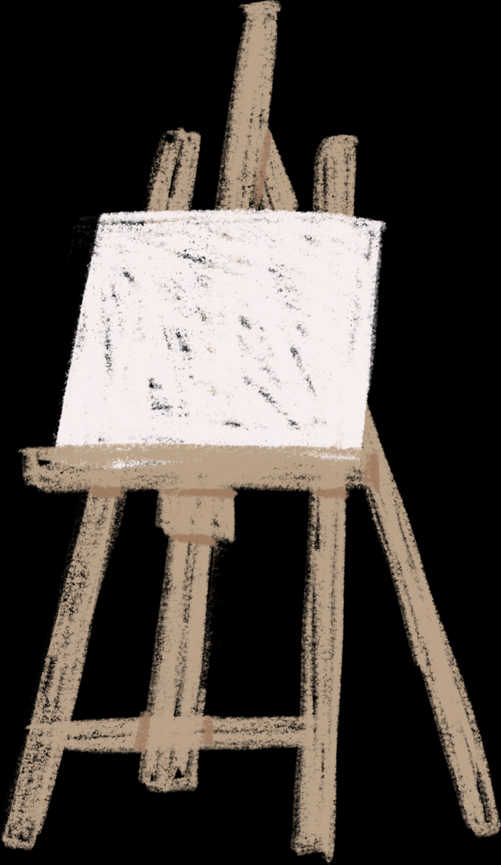
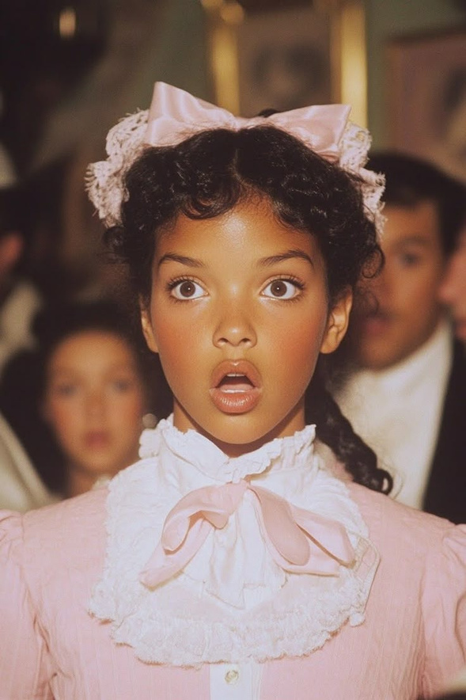


Portifólio de serviços para Artista
Portfólio
Artistico
Análise e desenvolvimento de sistemas.
Apresentado por
Anna Maria

Slide 2



Definição
Objetivo
O site tem como objetivo atrair clientes interessados em obras com temática fofa e estilo semi-realista, refletindo a identidade visual do perfil da artista no Instagram. Além disso, visa facilitar o processo de encomendas por meio de um sistema simples de login, permitindo que os usuários realizem seus pedidos diretamente no site.
Sobre o portfólio de Serviços
O Cliente
A cliente, Flávia, solicitou um site com uma estética delicada e agradável, que apresente informações sobre a tabela de preços de suas artes, além de uma galeria com alguns de seus desenhos.
O site foi desenvolvido utilizando apenas HTML e CSS, com recursos compatíveis com os conhecimentos básicos da disciplina, priorizando a simplicidade e a funcionalidade.

Slide 3

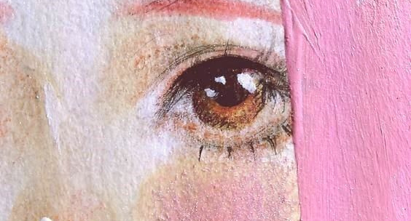

Wireframe
Fluxograma &
Wireframe.
Wireframe: foi criado de forma simples e direta, priorizando uma estética delicada. Ele serviu como guia para posicionar os elementos no site: topo, título e etc.
Fluxograma
Início
Pagína Home
Galeria e tabela de preços
Login
contato/encomenda

Slide 4
Breve descrição
Suas paletas são em um tons suaves e seu destaque sendo a cor rosa e detalhes em vermelho. Sua identidade visual é visivelmente amigável e fácil de navegar.
Sobre o Layout
Estrutura
Tabela de preços estilizada.
Rodapé com aviso legal e com os devidos créditos.
Site divido em seções definidas com titulos.
Menu lateral
Topo fixo com Logotipo da empresa.

Slide 5

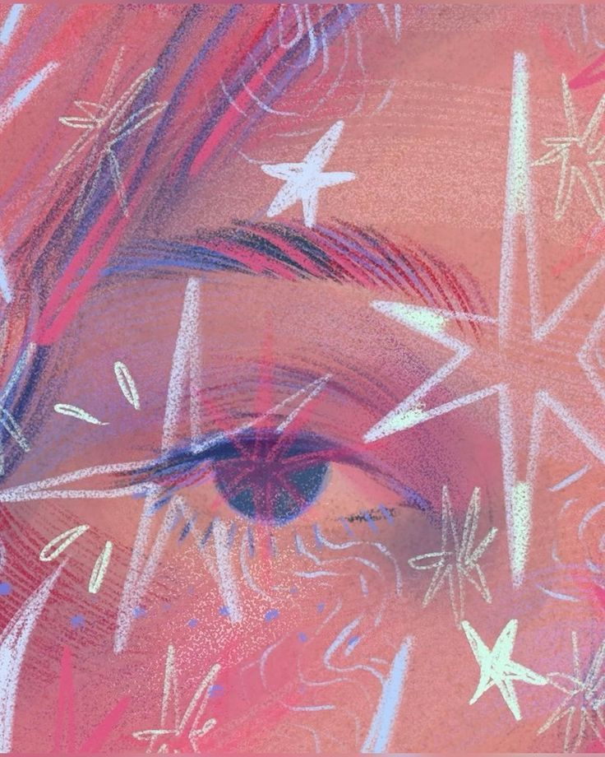
MANUTENÇÃO DO SITE
Sobre futuras manutenções.

Slide 6
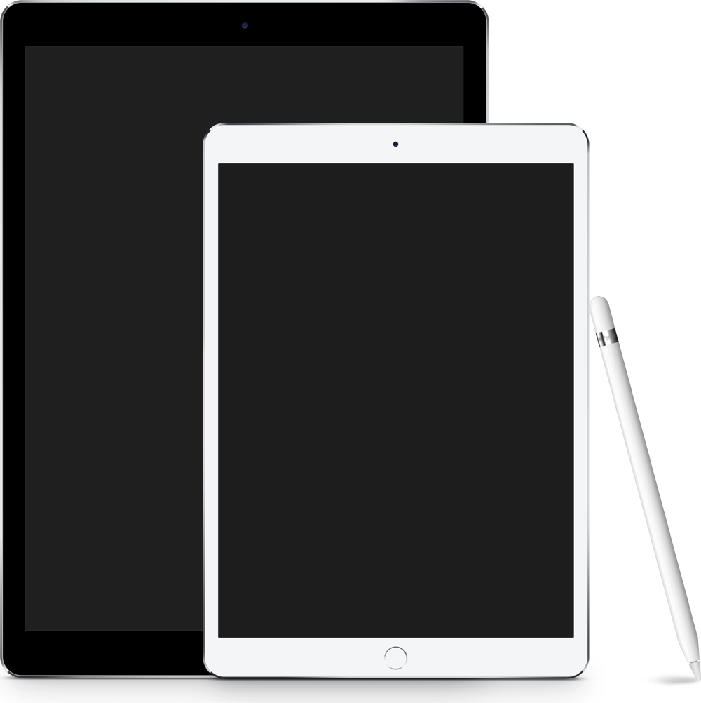
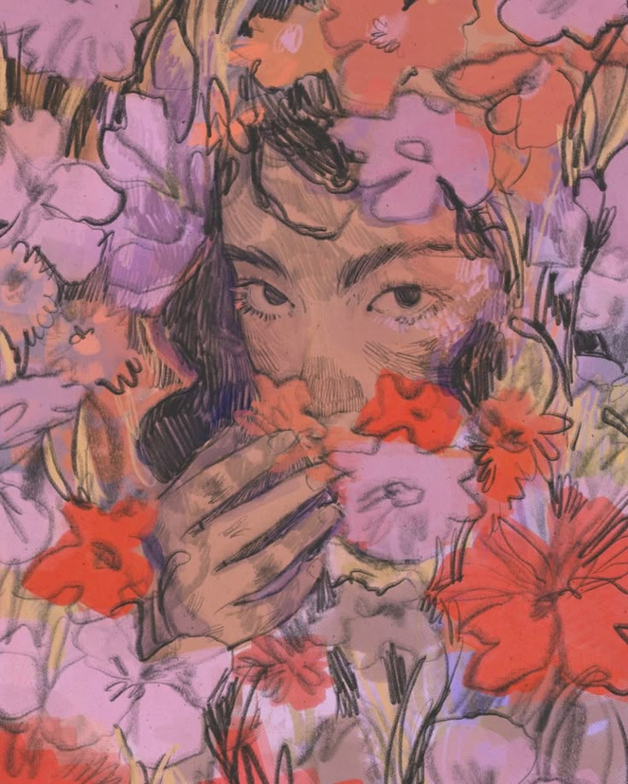
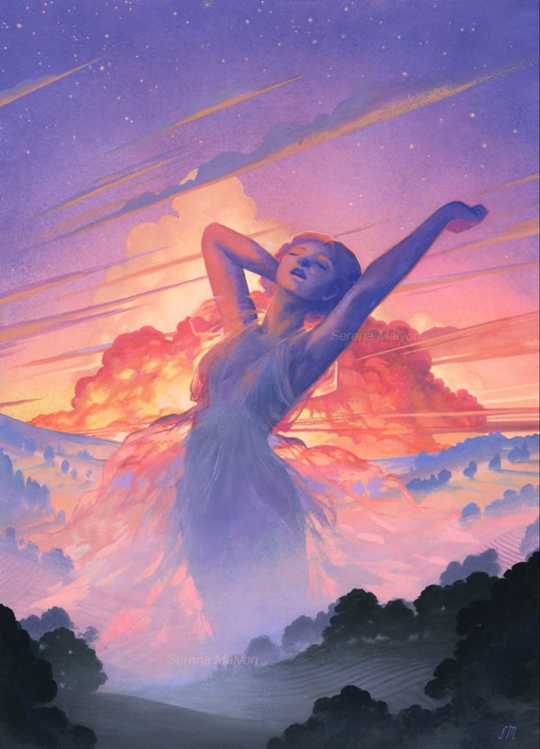
Atualização de conteúdo - Alteração de preços na tabela, atualização de imagens.
1
Tornar site responsivo - Para se adaptar melhor em celulares e tablets.
2
Inserir animações do CSS e/ou Java Script para a navegação ser mais dinâmica.
3
Criação de metatags e criar domínio próprio.
4

Slide 7

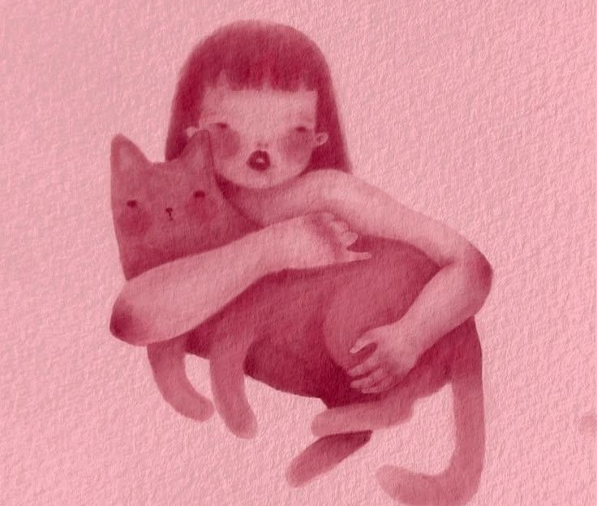
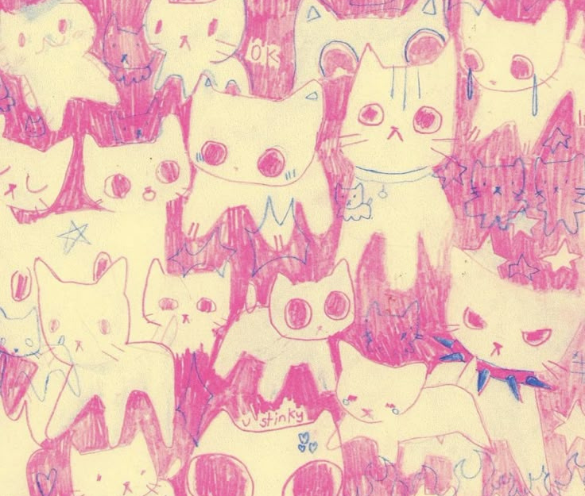
CONCLUSÃO
O site desenvolvido para a artista Flávia cumpre seu papel principal: ser um portfólio. Reforçando a presença digital da artista de forma profissional.

